Slide 1





LP & MIP
Tópico
Mar 2019
Autores:
Erik Alvarez
Jefferson Chávez
Universidade Estadual de Campinas
DSEE – Departamento de Sistemas de Energia Elétrica

Slide 2
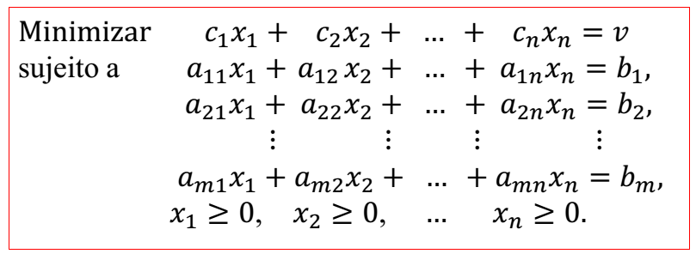
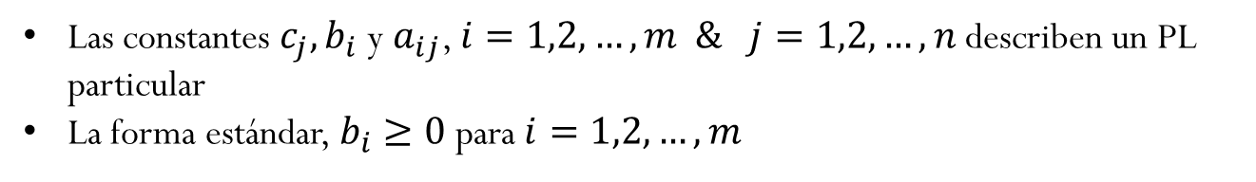
Programación lineal: Formulación
Cualquier PL puede ser colocado en una forma estándar
Las constantes $c_{j},b_{i}$ y $a_{ij}$, $i=1,2,…,m$ $\& j=1,2,…,n$ describen un PL particular
La forma estándar, $b_{i}≥0$ para $i=1,2,…,m$

Slide 3
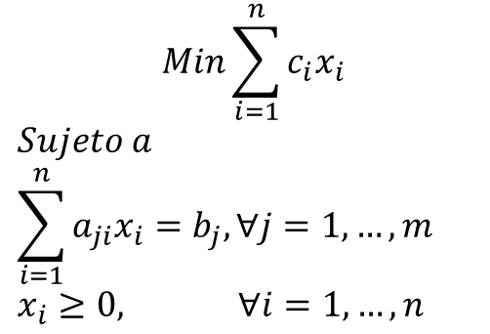
Programación lineal (PL): Métodos de solución
$$Min\sum_{i=1}^{n}{c_{i}x_{i}}$$
$$Sujeto a$$
$$\sum_{i=1}^{n}{a_{ji}x_{i}=b_{j},\text{∀}j=1,…,m}$$
$$x_{i}≥0, \text{∀}i=1,…,n$$
Método simplex primal y dual (SX).
Muchas iteraciones simples, moviéndose de un vértice a otro adyacente de la región factible con mejor función objetivo.
Eficiente para problemas de tamaño medio.
El tiempo computacional depende del número de restricciones al cubo.
Método de punto interior (PI) primal-dual y predictor-corrector
Pocas iteraciones computacionalmente costosas por puntos interiores de la región factible
Eficiente para problemas de grande tamaño.
EL tiempo computacional depende casi linealmente del número de elementos no nulos de la matriz de restricciones.
Para un problema convexo: ambos métodos encuentran una solución óptima o global, no tiene problemas de convergencia.

Slide 4
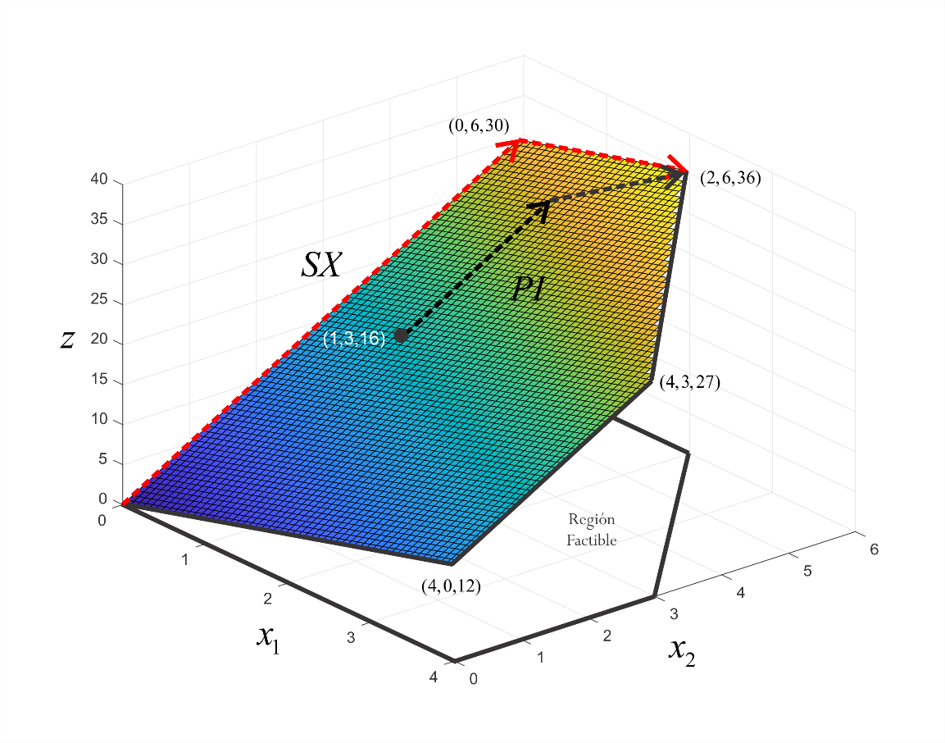
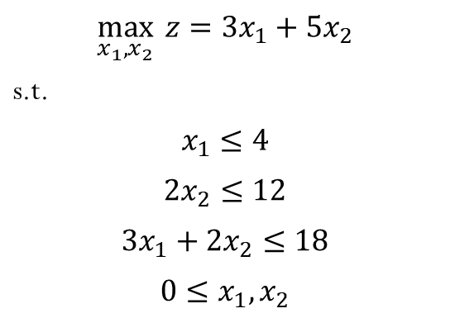
Programación lineal: Forma gráfica
$$\max_{x_{1},x_{2}}{ z=3x_{1}+5x_{2}}$$
s.t.
$$x_{1}≤4$$
$$2x_{2}≤12$$
$$3x_{1}+2x_{2}≤18$$
$$0≤x_{1},x_{2}$$

Slide 5
Programación entera mixta: Formulación
Cualquier PL puede ser colocado en una forma estándar
Las constantes $c_{j},b_{i}$ y $a_{ij}$, $i=1,2,…,m$ $\& j=1,2,…,n$ describen un PL particular
La forma estándar, $b_{i}≥0$ para $i=1,2,…,m$

Slide 6
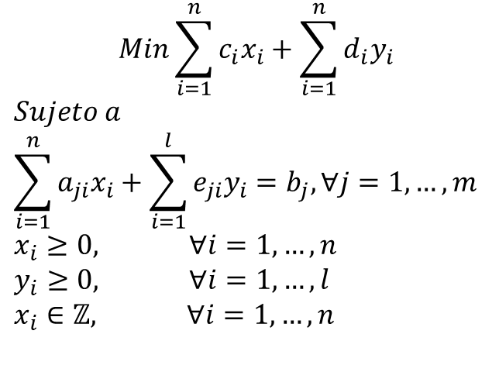
Programación entera mixta
$$Min\sum_{i=1}^{n}{c_{i}x_{i}}+\sum_{i=1}^{n}{d_{i}y_{i}}$$
$$Sujeto a$$
$$\sum_{i=1}^{n}{a_{ji}x_{i}}+\sum_{i=1}^{l}{e_{ji}y_{i}}=b_{j},\text{∀}j=1,…,m$$
$$x_{i}≥0, \text{∀}i=1,…,n$$
$$y_{i}≥0, \text{∀}i=1,…,l$$
$$x_{i}∈ℤ, \text{∀}i=1,…,n$$
Método de ramificación y limitación (Branch & Bound).
Método de ramificación y corte (Branch & Cut)
Método de planos de cortes
Métodos de descomposición
Método de enumeración implícita
Problema no convexo, pueden ser transformados en problemas convexos a través de métodos de relajación
Todos los métodos encuentran una solución óptima o global
No tiene problemas de convergencia, tiempo de procesamiento elevados

Slide 7
Programación entera mixta
Método de ramificación y limitación (Branch & Bound).
Es un método de resolución que se basa en la idea de desenvolver una enumeración implícita inteligente de los puntos candidatos a solución óptima entera de un problema, por medio de partición de espacio de soluciones y evaluaciones progresivas de las soluciones.
Entrega tres procedimientos: aproximación, ramificación (branching) y limitación (bouding)
El término Branch se refiere a las particiones hechas por el método y el término bound a las nuevas restricciones adicionadas.
Utiliza el método simplex de forma recurrente en el preceso de obtener la solución óptima.

Slide 8
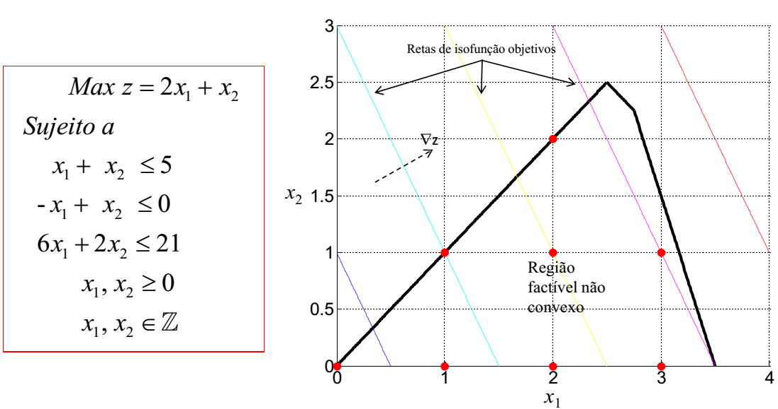
Programación entera mixta
Método de ramificación y limitación (Branch & Bound)
.

Slide 9
Programación entera mixta
Ignore las restricciones de integralidad y resuelva el problema de programación lineal relajado (PLIR)
Si la solución es óptima integral, entonces el problema entero también habrá sido resuelto. El algoritmo termina.
Sino, el valor v encontrado se transforma en un limitante superior, LS, para el valor óptimo del problema entero.
.

Slide 10
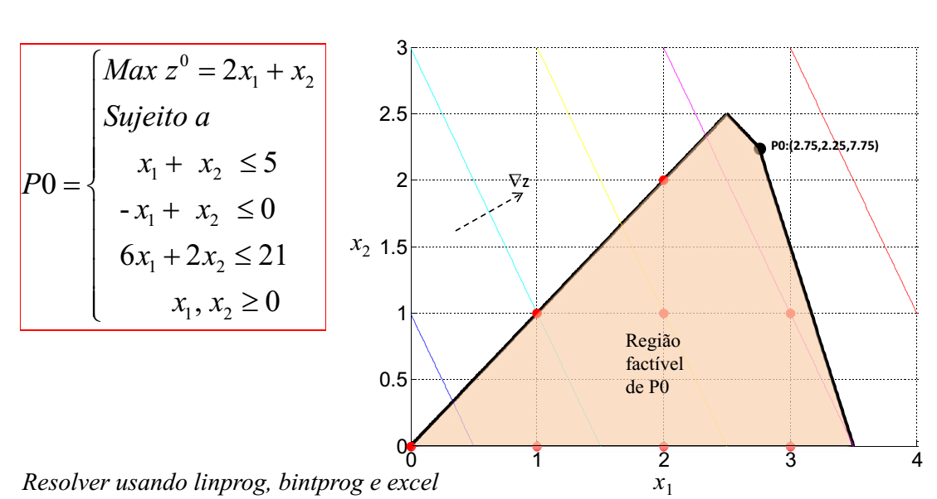
Programación entera mixta
Método de ramificación y limitación (Branch & Bound)
Paso 1: resolver el problema de programación lineal relajado (P0)
.

Slide 11
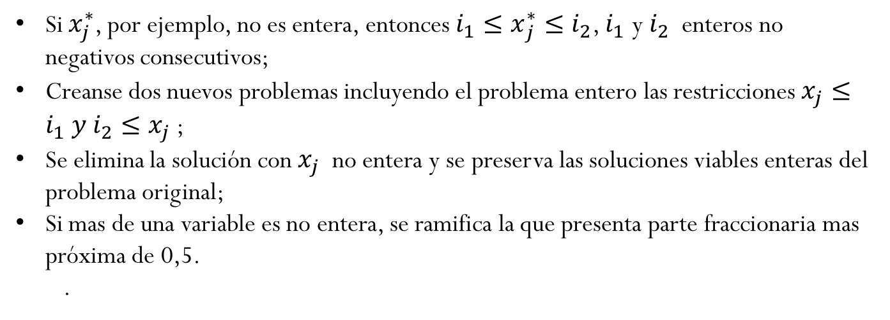
Programación entera mixta
Si $x_{j}^{∗}$, por ejemplo, no es entera, entonces ${i_{1}≤x}_{j}^{∗}≤i_{2}$, $i_{1}$ y $i_{2}$ enteros no negativos consecutivos;
Creanse dos nuevos problemas incluyendo el problema entero las restricciones $x_{j}≤i_{1} y{ i}_{2}≤x_{j}$ ;
Se elimina la solución con $x_{j}$ no entera y se preserva las soluciones viables enteras del problema original;
Si mas de una variable es no entera, se ramifica la que presenta parte fraccionaria mas próxima de 0,5.
.

Slide 12
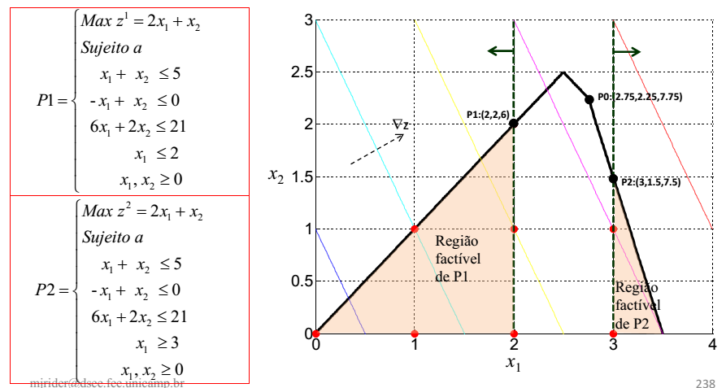
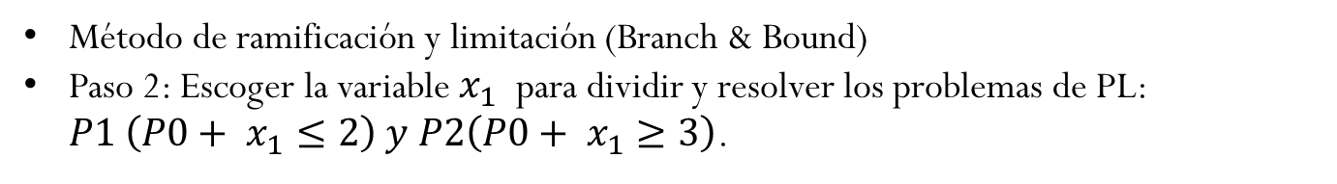
Programación entera mixta
Método de ramificación y limitación (Branch & Bound)
Paso 2: Escoger la variable $x_{1}$ para dividir y resolver los problemas de PL: $P1 \left(P0+ x_{1}≤2\right) y P2\left(P0+ x_{1}≥3\right)$.

Slide 13
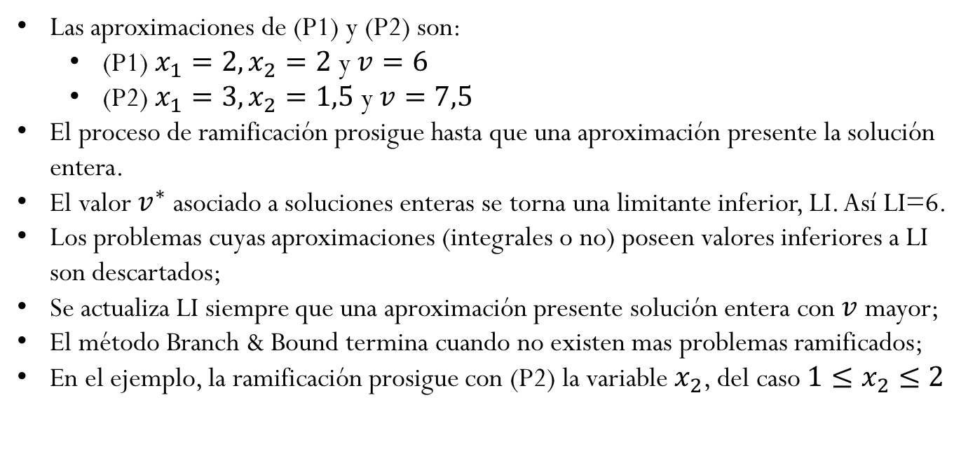
Programación entera mixta
Las aproximaciones de (P1) y (P2) son:
(P1) $x_{1}=2, x_{2}=2$ y $v=6$
(P2) $x_{1}=3, x_{2}=1,5$ y $v=7,5$
El proceso de ramificación prosigue hasta que una aproximación presente la solución entera.
El valor $v^{∗}$ asociado a soluciones enteras se torna una limitante inferior, LI. Así LI=6.
Los problemas cuyas aproximaciones (integrales o no) poseen valores inferiores a LI son descartados;
Se actualiza LI siempre que una aproximación presente solución entera con $v$ mayor;
El método Branch & Bound termina cuando no existen mas problemas ramificados;
En el ejemplo, la ramificación prosigue con (P2) la variable $x_{2}$, del caso ${1≤x}_{2}≤2$

Slide 14
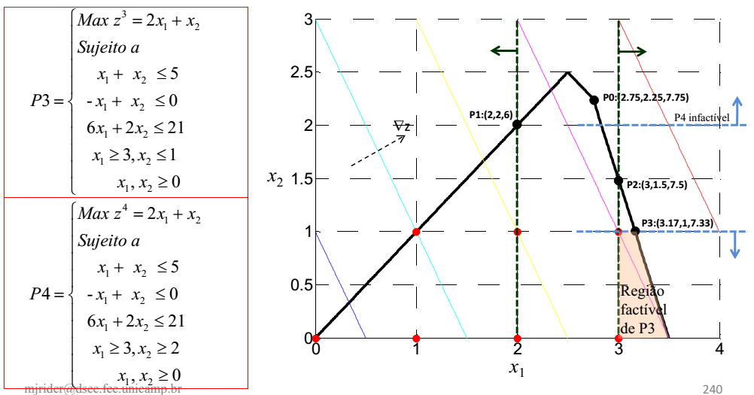
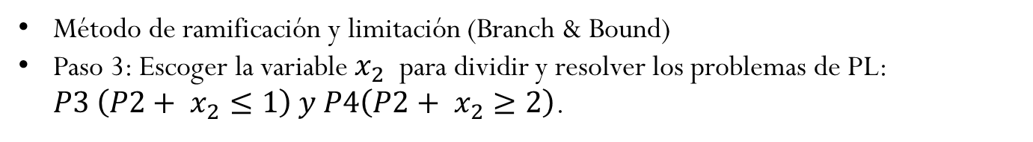
Programación entera mixta
Método de ramificación y limitación (Branch & Bound)
Paso 3: Escoger la variable $x_{2}$ para dividir y resolver los problemas de PL: $P3 \left(P2+ x_{2}≤1\right) y P4\left(P2+ x_{2}≥2\right)$.

Slide 15
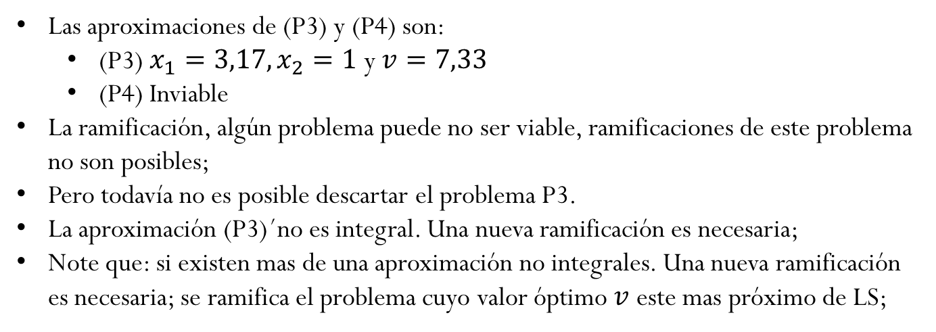
Programación entera mixta
Las aproximaciones de (P3) y (P4) son:
(P3) $x_{1}=3,17, x_{2}=1$ y $v=7,33$
(P4) Inviable
La ramificación, algún problema puede no ser viable, ramificaciones de este problema no son posibles;
Pero todavía no es posible descartar el problema P3.
La aproximación (P3)´no es integral. Una nueva ramificación es necesaria;
Note que: si existen mas de una aproximación no integrales. Una nueva ramificación es necesaria; se ramifica el problema cuyo valor óptimo $v$ este mas próximo de LS;

Slide 16
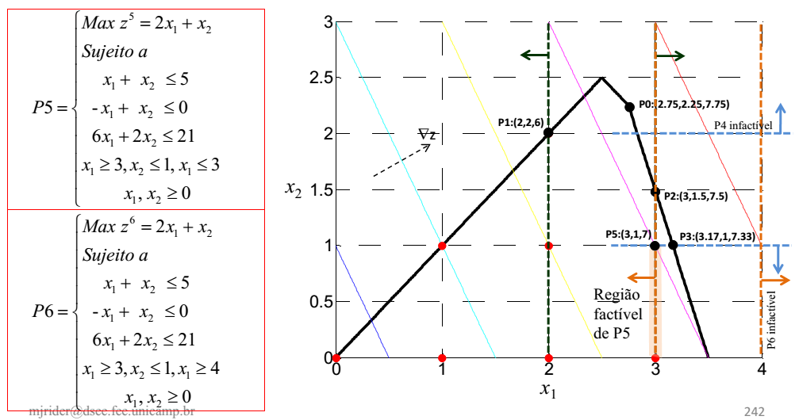
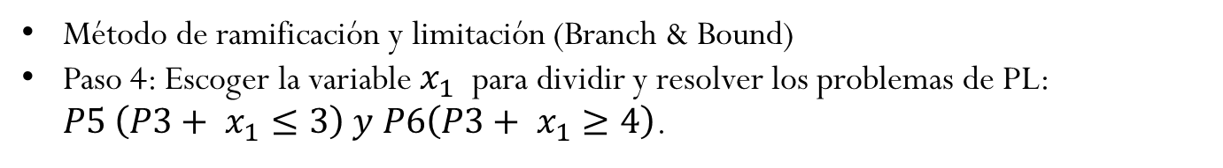
Programación entera mixta
Método de ramificación y limitación (Branch & Bound)
Paso 4: Escoger la variable $x_{1}$ para dividir y resolver los problemas de PL: $P5 \left(P3+ x_{1}≤3\right) y P6\left(P3+ x_{1}≥4\right)$.

Slide 17
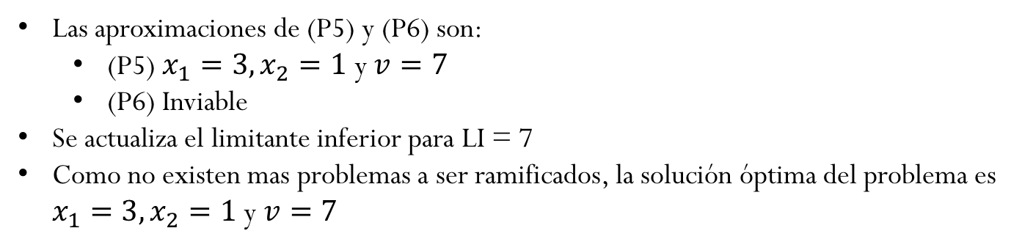
Programación entera mixta
Las aproximaciones de (P5) y (P6) son:
(P5) $x_{1}=3, x_{2}=1$ y $v=7$
(P6) Inviable
Se actualiza el limitante inferior para LI = 7
Como no existen mas problemas a ser ramificados, la solución óptima del problema es $x_{1}=3, x_{2}=1$ y $v=7$

Slide 18
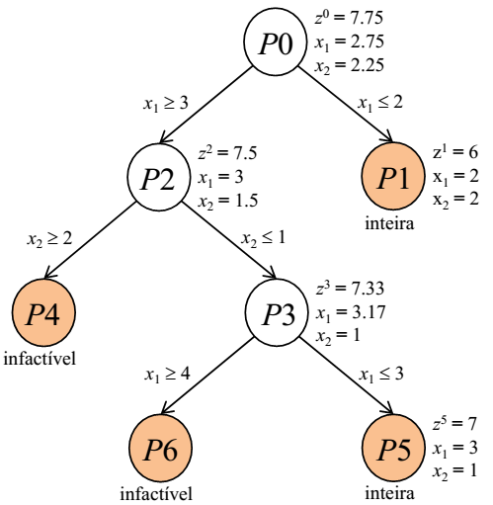
Programación entera mixta
Árbol Branch and Bound (B&B).
Enumeración implícita de las soluciones enteras factibles.
Utiliza el principio divide y venceras.
Divide (ramifica) el conjunto de soluciones en subconjuntos disyuntos cada vez menores
Determina (limita) el valor de la mejor solución de cada subconjunto
Poda (elimina) la rama del árbol se acota indica que no puede contener la solución óptima

Slide 19

“The new becomes old, and the old becomes new…a life cycle”

